Slide 1
Прямоугольники и змейки
Автор: Ким Анастасия

Slide 2
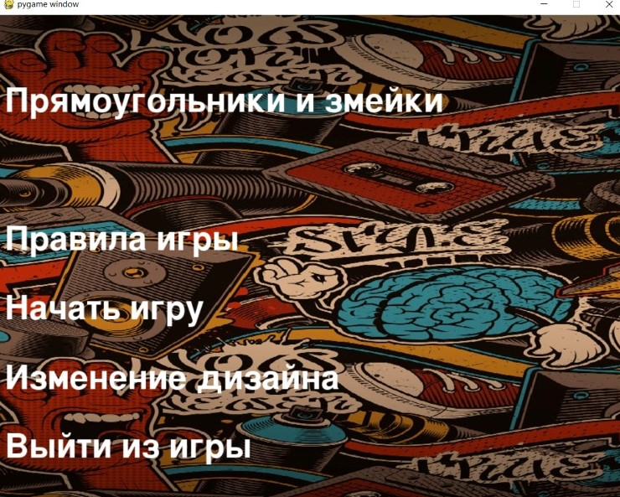
Правила
def splash_screen():
intro_text = ['Прямоугольники и змейки', '', 'Правила игры',
'Начать игру',
'Изменение дизайна',
'Выйти из игры']
fon = pygame.transform.scale(load_image(main_fon), size)
screen.blit(fon, (0, 0))
font = pygame.font.Font(None, 70)
text_coord = 50
for line in intro_text:
string_rendered = font.render(line, True, pygame.Color('white'))
intro_rect = string_rendered.get_rect()
text_coord += 50
intro_rect.top = text_coord
intro_rect.x = 10
text_coord += intro_rect.height
screen.blit(string_rendered, intro_rect)

Slide 3
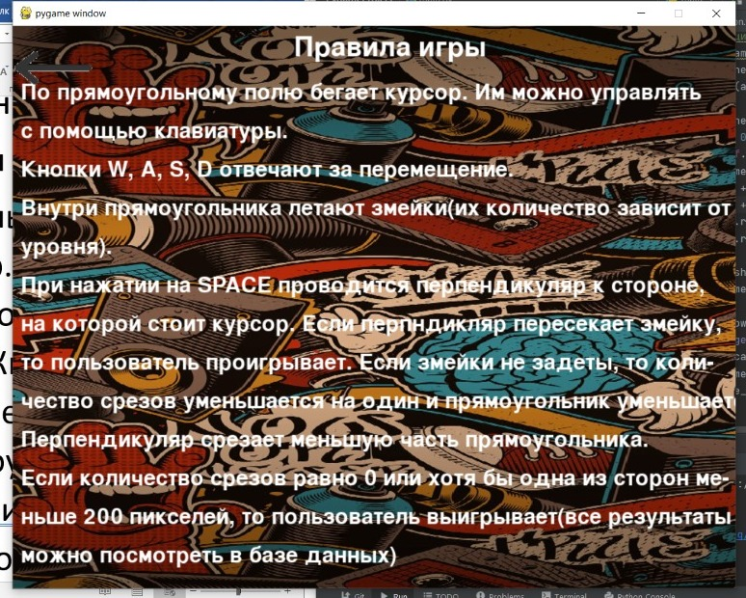
def open_rule():
intro_text = ['По прямоугольному полю бегает курсор. Им можно управлять ', 'с помощью клавиатуры.',
'Кнопки W, A, S, D отвечают за перемещение.',
'Внутри прямоугольника летают змейки(их количество зависит от', 'уровня). ',
'При нажатии на SPACE проводится перпендикуляр к стороне,',
'на которой стоит курсор. Если перпндикляр пересекает змейку,',
'то пользователь проигрывает. Если змейки не задеты, то коли-',
'чество срезов уменьшается на один и прямоугольник уменьшается.',
'Перпендикуляр срезает меньшую часть прямоугольника.',
'Если количество срезов равно 0 или хотя бы одна из сторон ме-',
'ньше 200 пикселей, то пользователь выигрывает(все результаты',
'можно посмотреть в базе данных)']
fon = pygame.transform.scale(load_image(main_fon), size)
screen.blit(fon, (0, 0))
font = pygame.font.Font(None, 50)
text = font.render('Правила игры', True, (255, 255, 255))
screen.blit(text, (350, 10))
font = pygame.font.Font(None, 40)
text_coord = 50
for line in intro_text:
string_rendered = font.render(line, True, pygame.Color('white'))
intro_rect = string_rendered.get_rect()
text_coord += 20
intro_rect.top = text_coord
intro_rect.x = 10
text_coord += intro_rect.height
screen.blit(string_rendered, intro_rect)

Slide 4
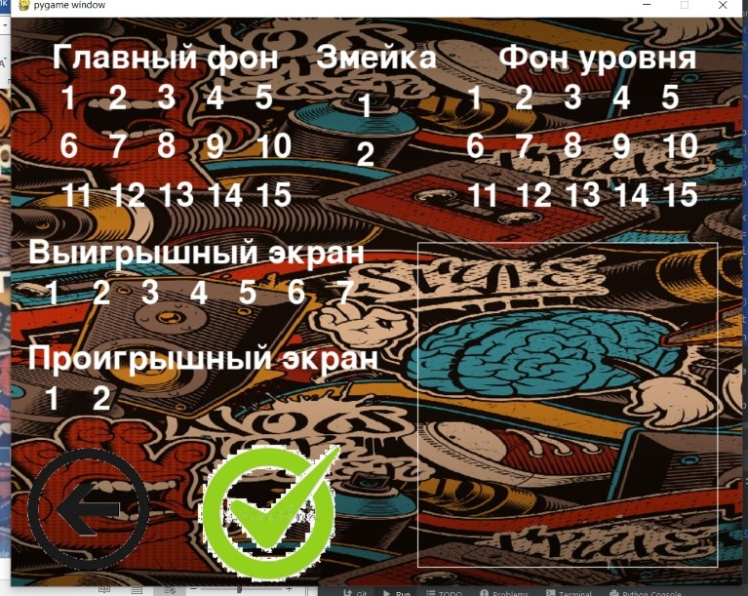
Одна из идей состоит в том что для каждого набора(особенно в окне «Изменить дизайн» я создаю словарик, с ключами, равными номеру уровня/дизайна, а значение ключа – это в look_levels() координаты текста (x, y, ширина и высота), но в «Изменить дизайн» значением ключа является список, в котором первый элемент – имя изображения в формате png, а второе – кортеж с координатами. И потом я создала функции check_click() и check_click_for_fon(), которая попадает ли мышка(координаты мышки) на определенный текст и возвращает номер уровня/номер дизайна. Затем работает функция getting_from_dict(x, y, dc). Если check_click_for_fon(), что-то нашла,то функция возвращает номер дизайна и от чего этот дизайн. Для этого в конце списков сделала ключ и его значение с названием списка. Таким образом, можно удобно менять количество уровней(главное, чтобы все вместилось)

Slide 5
def check_click_for_fon(mouse_x, mouse_y, tuple_of_coord, dc):
text_x, text_y, text_w, text_h = tuple_of_coord
start_x, end_x, start_y, end_y = text_x, text_x + text_w, text_y, text_y + text_h
if start_x <= mouse_x <= end_x and start_y <= mouse_y <= end_y:
for i in list(dc.keys()):
if dc[i][1] == tuple_of_coord:
number = int(i)
return number
else:
return ''
def getting_num_from_dict(x, y, dc):
for i in list(dc.values())[:len(list(dc.values())) - 1]:
something = check_click_for_fon(x, y, i[1], dc)
if something != '':
return (something, list(dc.values())[-1])
return ('', '')
Также я сделала такую функцию игры, что можно менять дизайн фона главного экрана, уровня, проигрышного экрана окончания, выигрышного экрана окончания. При нажатии на номер дизайна помимо функции check_сlick_for_fon() срабатывает функция putting_image(), которая ставит изображение в прямоугольник. Для подтверждения выбора нужно нажать на зеленую галочку и экран поменяется, так как сработает функция changing_design()

Slide 6
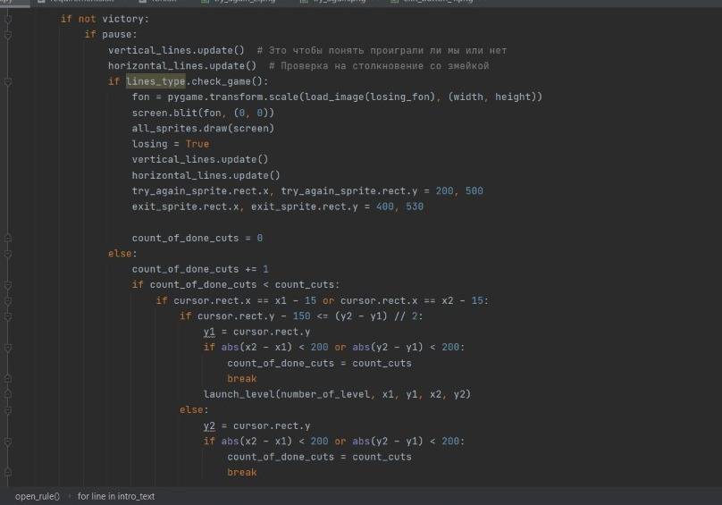

Slide 7
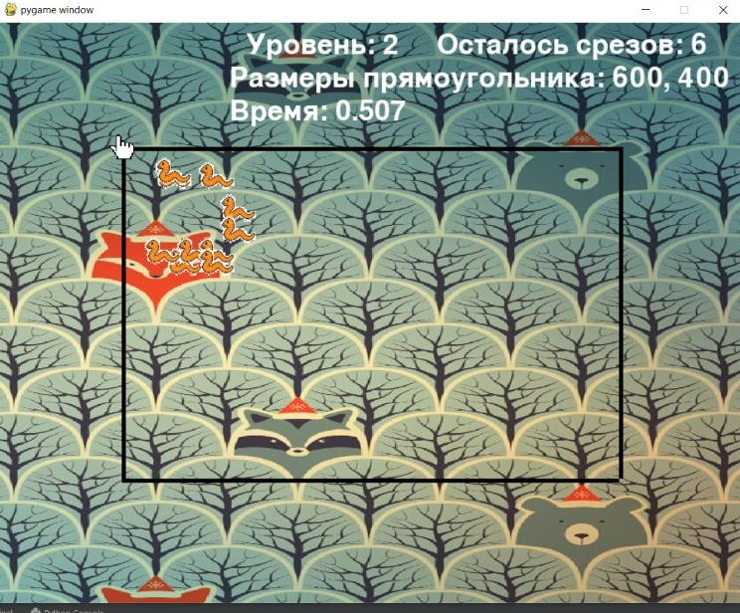
Для секундомера я использовала pygame.Clock(). Для этого создаю глобальную переменную time_watch = 0. Потом увеличиваю его на clock.tick_busy_loop(). Также вывожу время на экран для пользователя.При этом делаю clock.tick(). Чтобы компьютер отсчитывал каждую миллисекунду, то есть time_watch – это количество времени с момента начала игры в миллисекундах, но это не очень удобно, поэтому я вывожу на экран time_watch / 1000, переводя значение в секунды.
time_watch += clock.tick_busy_loop()
text_time = font.render('Время: ' + str(time_watch / 1000), True, (255, 255, 255))
screen.blit(text_time, (280, 90))

Slide 8
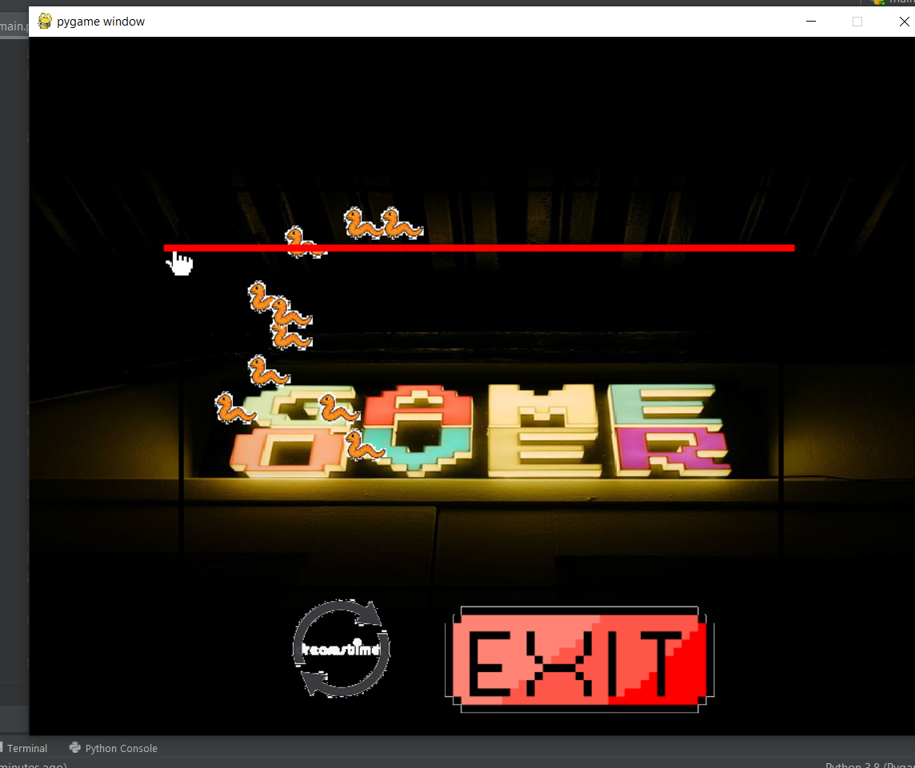
def update(self):
if pygame.sprite.spritecollide(self, all_snakes, False):
if self.type_of_line == 'vertical':
pygame.draw.line(screen, (255, 0, 0), (self.ax + 1, 135), (self.ax + 1, 570), 7)
self.losing = True
elif self.type_of_line == 'horizontal':
pygame.draw.line(screen, (255, 0, 0), (135, self.ay + 1), (765, self.ay + 1), 7)

Slide 9
Чтобы все фоны, поставленные на экран в текущий момент сохранялись, записываю их в текстовый файл fon.txt, а при запуске игры открываю и беру оттуда все названия фонов.
file_of_fon = open('fon.txt', 'w', encoding='utf-8')
file_of_fon.write(main_fon + '\n')
file_of_fon.write(level_fon + '\n')
file_of_fon.write(victory_fon + '\n')
file_of_fon.write(losing_fon + '\n')
file_of_fon.write(snake_fon + '\n')
file_of_fon.close()
changing_design()

Slide 10


Slide 11
Спасибо за внимание!!!

